Slide 1
コスト、容量を捨てた実装

Slide 2
hd=0のコードが実現！？
解法：符号化データの各文字をn回連続で出力し、その後、連続する同一文字列の長さをnで割った値に最も近い整数分のその文字を選択した。

Slide 3
enc.cの内容
・配布されたenc.cに以下の改良を行った
符号化したデータの各文字をn回連続でencdataにする

Slide 4
dec.cの内容
・配布されたdec.cに以下の改良を行った
連続する同じ文字列の長さをnで割り、最も近い整数分の文字を選択する。

Slide 5
ｎの最適値は？

Slide 6
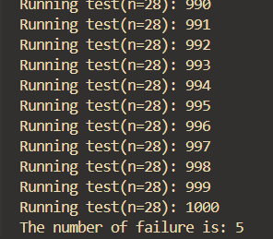
tester.c
test.shを指定した回数繰り返すファイルを実装して、適当なｎに対し1000回実行した

Slide 7
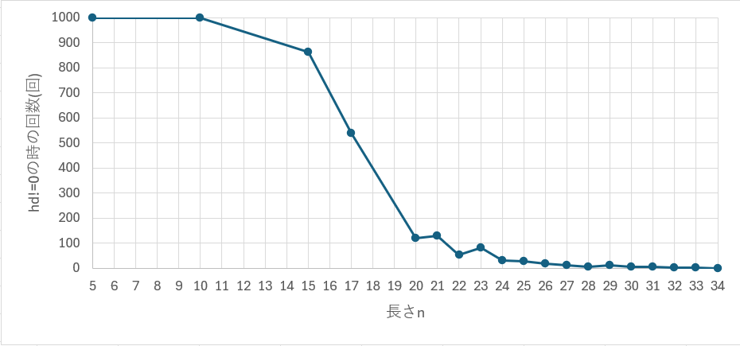
n≦26だとhd=0でないのが1%以下

